Slide 1

汇报人：杨东升
汇报时间：2024.03.25

Slide 2
论文题目
Move2Hear: Active Audio-Visual Source Separation
Sagnik Majumder1 Ziad Al-Halah1 Kristen Grauman1,2
1The University of Texas at Austin 2Facebook AI Research

Slide 3
主要内容
引入了主动视听源分离问题，其中智能体必须智能移动，以便更好地分离来自其环境中目标的声音。智能体同时听到多个音频源，它必须在有限的时间预算内使用眼睛和耳朵自动分离出来自目标物体的声音。为了解决主动视听源分离问题，我们提出了Move2Hear，这是一个强化学习(RL)框架，其中智能体学习如何移动以更好地听到的策略。智能体接收以自我为中心的视听观察序列以及感兴趣的目标类别并在每个时间步决定其下一个动作。

Slide 4
主要贡献
1)定义了主动视听分离任务
2)提出了开始解决这一任务的第一种方法，即集成了基于rl的新框架
框架由目标音频分离网络以及主动视听控制器两部分组成

Slide 5
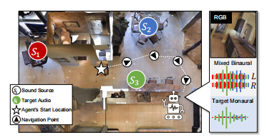
代理演示
给定3D环境中的多个混合音频源Si，智能体的任务是通过使用来自其以自我为中心的视听输入的线索智能地移动来分离目标音频源(绿色所示)，以提高预测目标音频信号的质量。
Move2Hear: Active Audio-Visual Source Separation ICCV-2021

Slide 6
方法
提出了一个新颖的任务:主动视听源分离(AAViSS)。在该任务中，自主智能体同时听到位于3D环境中不同位置的不同类型的多个音频源(例如，语音，音乐，背景噪声)。该智能体的目标是通过在环境中智能移动，从听到的音频混合中分离出目标源(例如，指定的人类扬声器或乐器)。这种主动聆听任务需要智能体同时利用声学和视觉线索。将AAViSS任务作为一个强化学习问题，其中智能体学习一种策略，在给定其以自我为中心的视听观察流的情况下，顺序决定如何移动。我们的模型有两个主要组成部分:1)目标音频分离网络和2)主动视听控制器。分离网络有两个功能:它在每一步将目标音频信号从听到的混合中分离出来，并告知控制器其当前估计以改善分离。主动视听控制器学习一种以分离质量为指导的策略，从而在三维环境中移动智能体以改善预测的目标音频信号。

Slide 7
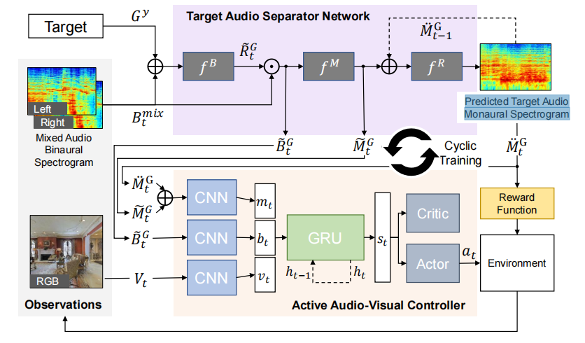
模型架构
目标策略分离网络：由三部分组成即
在每一步t，音频网络f ^{A}接收来自场景中所有音频源和目标音频类型G^{y}的混合双耳声音B^{t}_{mix}，传递给双耳音频分离器fB，fB在类似U-Net的架构中使用多层卷积网络，以预测目标双耳频谱图的实值比例掩码：
之后用R˜Gt对混合双耳谱图进行软掩码，得到目标双耳的预测谱图：
使用f M的另一个U-Net来预测当前步长的目标单音频：
声学记忆细化器f R是一个CNN，它接收来自f M的当前单声分离M ~ tG和它自己先前的预测M¨tG−1作为输入，并预测精炼的单声音频
主动视听控制器：它可以引导3D环境中的智能体改进其音频预测，有两个主要模块:1)观察编码器和2)策略网络。控制器接收以自我为中心的RGB图像Vt，来自fB的当前双耳分离B˜tG，以及来自fM和fR的目标单耳预测的通道级联，音频和视觉输入携带有效导航所需的互补线索，以提高分离质量。B˜tG传递关于目标的空间线索，视觉信号Vt为策略提供了关于3D场景几何布局的线索，之后进行编码得到三个不同的特征，进行拼接之后得到当前的视听编码ot = [vt, bt, mt]。策略网络由一个门控循环网络(GRU)组成，该网络接收当前的视听编码ot和状态的累积历史ht−1，将其历史更新为ht，并输出当前状态表示st。之后就是一个演员评论家网络，得到一个动作采样at。
Move2Hear: Active Audio-Visual Source Separation ICCV-2021

Slide 8
实验设置
对于每一集，将k = 2(也用k = 3进行测试)音频源随机放置在场景中，间隔至少8米，并指定一个作为目标。使用所有47个Matterport3D场景，使用来自三个主要群体的12种声音:语音、音乐和背景声音。
使用基线：站立原地:仅音频基线，代理在所有步骤中保持其起始姿势，代表默认的被动源分离方法。旋转原地:仅音频基线，其中代理停留在起始位置并保持原地旋转，即从不同方向采样声音线索。 DoA:智能体面向音频到达方向(DoA)。•Random:从动作空间A中随机选择一个动作的agent。 邻近先验(Proximity Prior):一个智能体选择随机动作，但停留在目标的2米半径内。 新颖性[9]:经过训练的标准视觉探索代理，在步长内访问尽可能多的新颖性位置。 视听导航[16]:最先进的深度强化学习AudioGoal导航代理。
评估:STFT（短时傅里叶变换）(预测误差的谱图级度量)距离和SI-SDR（尺度不变信噪比）](重构信号中失真的尺度不变度量)

Slide 9
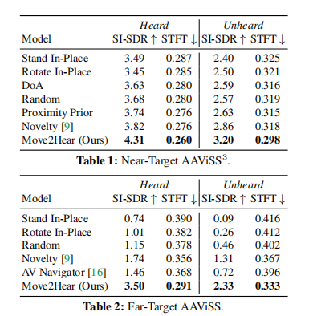
定量比较
近端目标主动视听源分离与远端目标的主动视听源分离
Move2Hear: Active Audio-Visual Source Separation ICCV-2021

Slide 10
结论
引入了AAViSS任务，在这个任务中，智能体必须同时使用视觉和声音四处移动，以最好地倾听期望的目标物体。。

Slide 11
论文题目
Catch Me If You Hear Me: Audio-Visual Navigation in Complex Unmapped Environments with Moving Sounds
Abdelrahman Younes，Daniel Honerkamp，Tim Welschehold Abhinav Valada

Slide 12
主要内容
提出了一种新颖的动态视听导航基准，它需要在嘈杂和分散注意力的声音环境中捕捉移动的声源。引入了一种强化学习方法，该方法可以为这些复杂的设置学习稳健的导航策略。为了实现这一目标，提出了一种融合空间特征空间中的视听信息的架构，以学习本地地图和音频信号中固有的几何信息的相关性。

Slide 13
主要贡献
•引入了新的动态视听导航基准，它概括了以前的视听导航任务，并提出了新的挑战。
•提出了带有嘈杂和分散注意力的声音的复杂音频场景，并展示了这种随机化的好处，可以更好地泛化。
•提出了一种新的架构，允许在空间上融合声音和视觉，并且在未听过的声音上优于当前最先进的方法高达37%。
•在两个逼真的3D环境中进行了详尽的实验，并在干净和复杂的音频场景中进行了静态和动态音频目标任务。

Slide 14
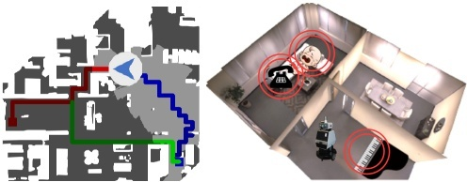
代理演示
引入了一种新颖的动态视听导航基准(左)。智能体和声源的路径分别用蓝色和红色表示，初始姿态用正方形标记。绿线表示捕捉移动目标的最佳行为。其次，精心设计了复杂的音频场景(右)。智能体需要在面对第二个声源(哭闹的婴儿)和各种干扰声音(如钢琴声)的同时，导航到振铃的电话。
Catch Me If You Hear Me: Audio-Visual Navigation in Complex Unmapped Environments with Moving Sounds.RA-L 2023

Slide 15
方法
引入了一种新的动态视听导航基准，它大大增加了对智能体内存和策略的需求，必须主动移动并捕捉智能体的最佳行为，引入复杂的音频场景。为此，开发了音频域特定场景，其中智能体同时面临情景化和逐步随机化，需要随着时间的推移对声音信号进行整合和过滤。进一步提出了一种新的架构，允许智能体直接集成来自声音和视觉的空间和方向信息。提高了对未听声音的鲁棒性和泛化性。

Slide 16
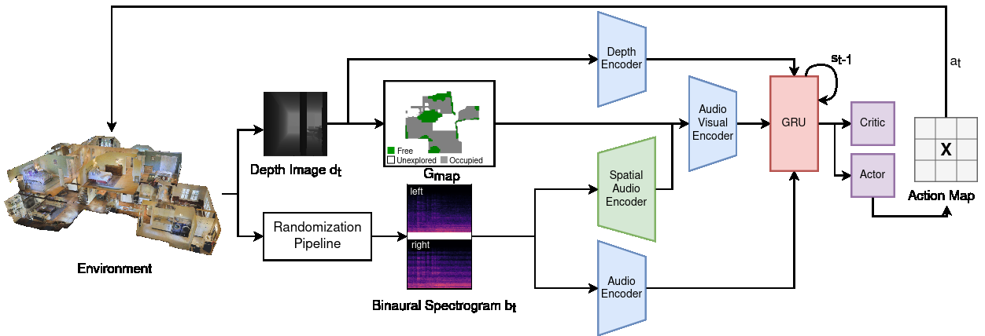
模型架构
从深度输入dt构建并不断更新一个非中心几何地图Gmap。该地图有两个通道，一个用于探索/未探索，另一个用于已占用/空闲空间。然后，提出了一个早期融合学习到的音频特征和一个基于卷积层的几何地图和编码音频特征的联合音频空间编码器。一种新型的空间音频编码器模块将双耳频谱图映射到空间特征空间中。然后，视听编码器对几何映射和编码音频特征的通道级联进行卷积，同时降低其维数。一种由空间音频编码器和视听编码器组成的信道融合了几何图和音频信号中固有的空间信息。然后GRU将这个通道与深度和音频编码结合起来。最后，使用近端策略优化(Proximal Policy Optimization, PPO)[45]对智能体进行端到端训练。
Catch Me If You Hear Me: Audio-Visual Navigation in Complex Unmapped Environments with Moving Sounds.RA-L 2023

Slide 17
实验设置
使用高度逼真的数据集Replica和Matterport3D，使用Habitat及其音频兼容的SoundSpaces模拟器
评估：成功率(SR) ，成功加权路径长度(SPL)，成功由行动数量加权(SNA)，通过路径长度加权的动态成功(DSPL)，行动数加权动态成功(DSNA)
基线:AV-Nav，AV-WaN，SAVi

Slide 18
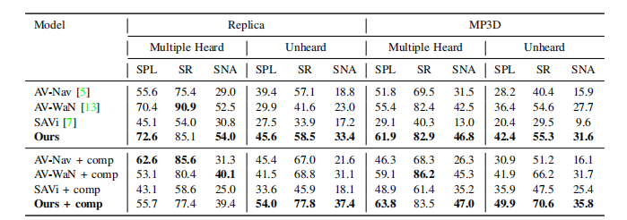
定量比较
评估静态AudioGoal任务，在这个任务中，智能体在多个听到的声音上进行训练，并在看不见的公寓里用听到或听不到的声音进行评估。上半部分显示了没有复杂音频场景的原始设置的结果，底部部分显示了复杂音频场景的训练效果
Catch Me If You Hear Me: Audio-Visual Navigation in Complex Unmapped Environments with Moving Sounds.RA-L 2023

Slide 19
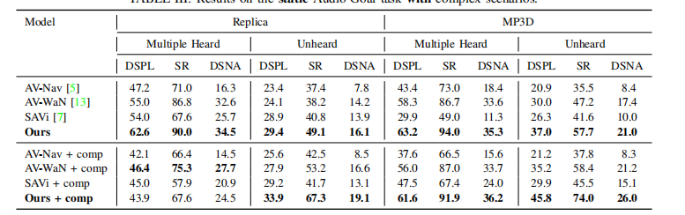
定量比较
评估动态AudioGoal任务，在这个任务中，智能体在多个听到的声音上进行训练，并在看不见的公寓里用听到或听不到的声音进行评估。上半部分显示了没有复杂音频场景的原始设置的结果，底部部分显示了复杂音频场景的训练效果
Catch Me If You Hear Me: Audio-Visual Navigation in Complex Unmapped Environments with Moving Sounds.RA-L 2023

Slide 20
结论
引入了一种新的动态视听导航基准，这项任务对现有基准提出了新的挑战。引入了基于音频特定增强的复杂音频场景，扰动和随机化，并证明这为未听声音的泛化提供了实质性的好处。

Slide 21
汇报完毕
感谢聆听

